Slide 1

Прием заявлений на аттестацию
Подготовка документов.

Slide 2
Информационный уголок
2.2. В целях упорядочения приема аттестационных заявлений на информационных стендах («Аттестационных уголках») образовательных организаций должны быть помещены следующие материалы:
объявление о приеме заявлений от педагогических работников, выходящих на аттестацию;
список педагогических работников образовательных организаций, у которых заканчивается срок действия имеющейся квалификационной категории;
перечень аттестационных документов, которые готовит на себя аттестуемый работник в период аттестации, с указанием электронного адреса информационной системы «Электронное образование в Республике Татарстан» (edu.tatar.ru) во вкладке /Педагогическая аттестация/Нормативные документы/ и на сайте Министерства образования и науки Республики Татарстан /http://mon.tatarstan.ru/Деятельность «Государственные услуги»/
«Предоставление государственной услуги по аттестации педагогических работников»/ «Примерные формы
аттестационных документов» размещены образцы аттестационных документов (формы заявления, карты результативности профессиональной деятельности педагогического работника, листа самооценки);
требования, предъявляемые к аттестуемым педагогическим работникам при установлении им заявленной квалификационной категории (первой или высшей) (пункты 35, 36 Порядка);
Регламент проведения аттестации (приказ МО и н РТ от 18.09.2023 №1637/23).
Отраслевой Соглашение.

Slide 3
II. Льготы по установлению уровня оплаты труда работника
во взаимосвязи с имеющейся квалификационной категорией
Кв.
- при работе
категории учитываются
в
следующих случаях:
в должности, по которой установлена квалификационная категория,
независимо от типа и вида образовательного учреждения, преподаваемого предмета;
при возобновлении работы в должности, по которой установлена категория, независимо от перерывов в работе;
при переходе из негосударственного образовательного учреждения, а также учреждений и организаций, не являющимися образовательными, на работу в государственные и
муниципальные
работников
образовательные учреждения при условии, если аттестация этих
осуществлялась в
соответствии с Порядком;
- при установлении уровня оплаты труда на должностях, по которым применяется наименование «старший» (старший воспитатель – воспитатель, старший педагог дополнительного образования - педагог дополнительного образования, старший методист
– методист, старший инструктор-методист- инструктор-методист,
старший
тренер-
преподаватель - тренер-преподаватель), независимо от того, по должности установлена
какой
конкретно категория;
квалификационная
-

Slide 4
При заполнении документов:
Заполнять строго по таблицам (что написано в «шапке», тема семинара, кем., для кого организован….);
заполнять все таблицы, которые относятся к должности (не пропускать);
инновационную деятельность отображать должным образом необходимо прописать деятельность, конкретные итоги инновационной работы);
корректно указывать уровни мероприятий (международный, всероссийский…) соответственно указывать организаторов;
участие в мероприятиях в роли слушателя указывать в пункте 2.7;
указывать печатные работы (не только дистант);
представлять результативность конкурсов (не только платных);

Slide 5
При заполнении документов:
*рекомендации прописывать по западающим компетентностям;
*разный стаж (Личный кабинет, Карта…);
*прикреплять только необходимые документы (перечень ниже);
*Форму Карты результативности скачать из ЛК педагога;
*слабые результаты на досрочную аттестацию.

Slide 6
Рекомендации:
Сверить анкетные данные:
Ф.И.О (по паспорту)
должность
стаж (общий, педагогический, в должности)
образование (в ЛК переподготовку пишем через запятую)
Все данные нужно заполнить (например: «ученая степень»- нет!)
Пустые таблицы из карты –убрать, сохранив нумерацию.
В Личном кабинете и Карте результативности данные
должны быть одинаковые!

Slide 7
Перечень документов для загрузки педагогами
(высшая, первая)
Пакет документов не возвращается к педагогу!
Заявление заявителя о проведении аттестации в целях установления квалификационной категории (электронное). Для всех!
Карта результативности аттестуемого работника. Для всех!
Экспертное заключение. Для всех!
+ Дополнительно для претендентов на высшую категорию:
  Выписка из приказа по итогам предыдущей аттестации заявителя на высшую категорию. Для претендентов на высшую!
  Документ о ведении инновационной деятельности на высшую квалификационную
категорию (1-2 документа). Для претендентов на высшую!
  Документ, подтверждающий участие обучающихся (воспитанников) аттестуемого педагогического работника в олимпиадах, смотрах, конкурсах, соревнованиях, проходивших в течение последних пяти лет перед аттестацией на высшую
квалификационную категорию (1 документ). Для претендентов на высшую!

Slide 8
Необходимо:
Проанализировать категорийный состав и итоги аттестации
педагогов;
Откорректировать перспективный план аттестации;
Обновить списки педагогов, у кого заканчивается категория в (разместить в информационном уголке);
Проанализировать проекты Карт результативности претендентов,
дать рекомендации для доработки;
Документы претендентов отправить на уровень МР;
*Подготовить Список претендентов на упрощенную аттестацию.

Slide 9
МИНИСТЕРСТВО ОБРАЗОВАНИЯ И НАУКИ РОССИЙСКОЙ ФЕДЕРАЦИИ
ПРИКАЗ
Новый Порядок
проведения аттестации педагогических работников образовательных
организаций
Утвержден приказом Минпросвещения РФ
от 24.03.2023 №196
действует до 31.08.2029г.
*
Утратил силу от 7 апреля 2014 г. N 276
ОБ УТВЕРЖДЕНИИ ПОРЯДКА
ПРОВЕДЕНИЯ АТТЕСТАЦИИ ПЕДАГОГИЧЕСКИХ РАБОТНИКОВ, ОРГАНИЗАЦИЙ,
ОСУЩЕСТВЛЯЮЩИХ ОБРАЗОВАТЕЛЬНУЮ ДЕЯТЕЛЬНОСТЬ

Slide 10
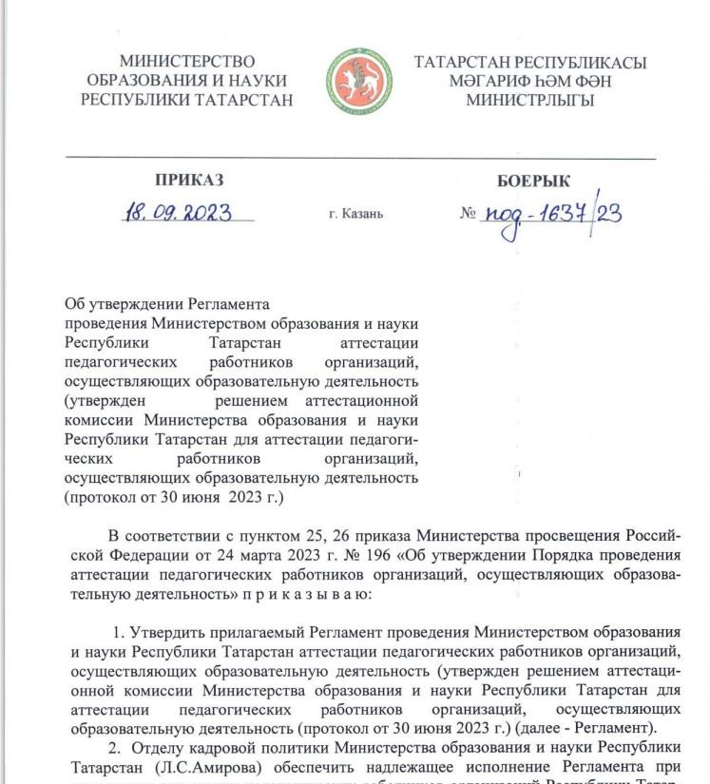
Приказ МО и н РТ от 18.09. 2023 г.
№ 1637/23
«Об утверждении Регламента проведения Министерством образования и науки Республики Татарстан аттестации педагогических работников организаций, осуществляющих образовательную деятельность …»
Сайт Министерства образования
и науки Республики Татарстан
http//www.mon.tatar.ru
Раздел: «Деятельность» /
-Государственные услуги/
-Предоставление государственной услуги по педагогической аттестации/
-Нормативные документы

Slide 11
edu.tatar.ru
ЗАЯВИТЕЛЬНАЯ АТТЕСТАЦИЯ
  на квалификационную категорию (первую или высшую)
Аттестацию проводит аттестационная комиссия МО и Н РТ;
  на новые квалификационные категории:
«педагог-методист» и «педагог-наставник»
Аттестацию проводит аттестационная комиссия МО и Н РТ.

Slide 12

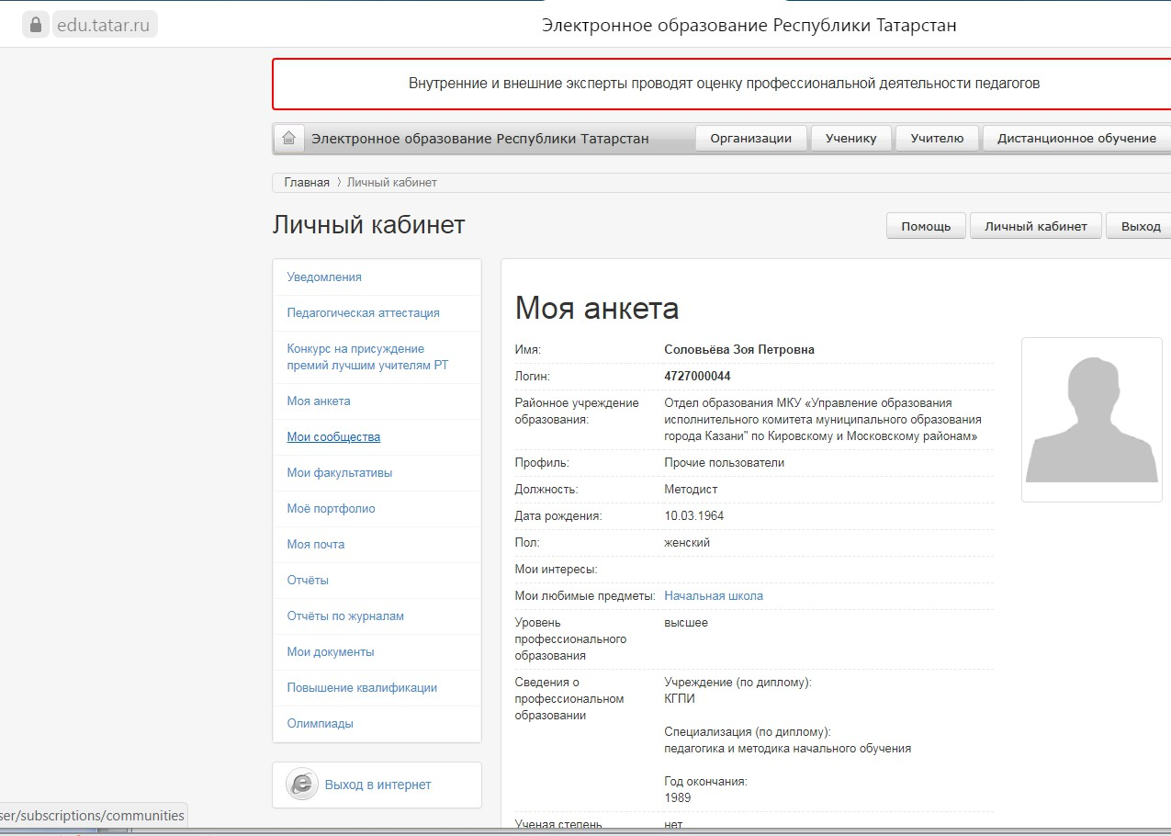

Подача заявлений только через edu.tatar

Slide 13
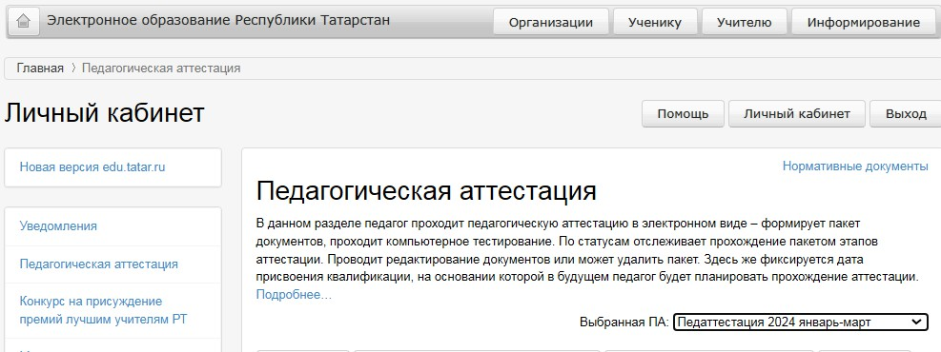
Форму Карты результативности скачать из ЛК педагога

Slide 14
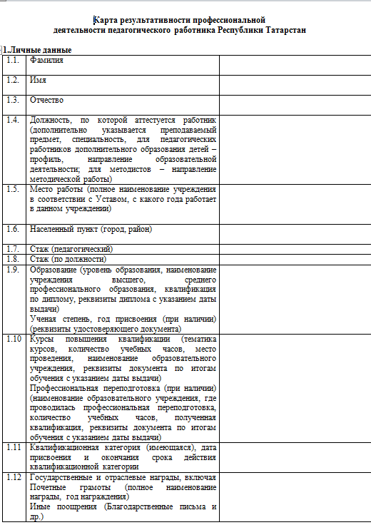
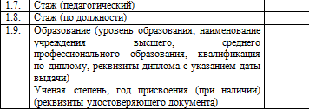
Карта результативности профессиональной деятельности педагогического работника Республики Татарстан (отдельно по направлениям: школы, ДОУ, УДО, СПО)

Slide 15
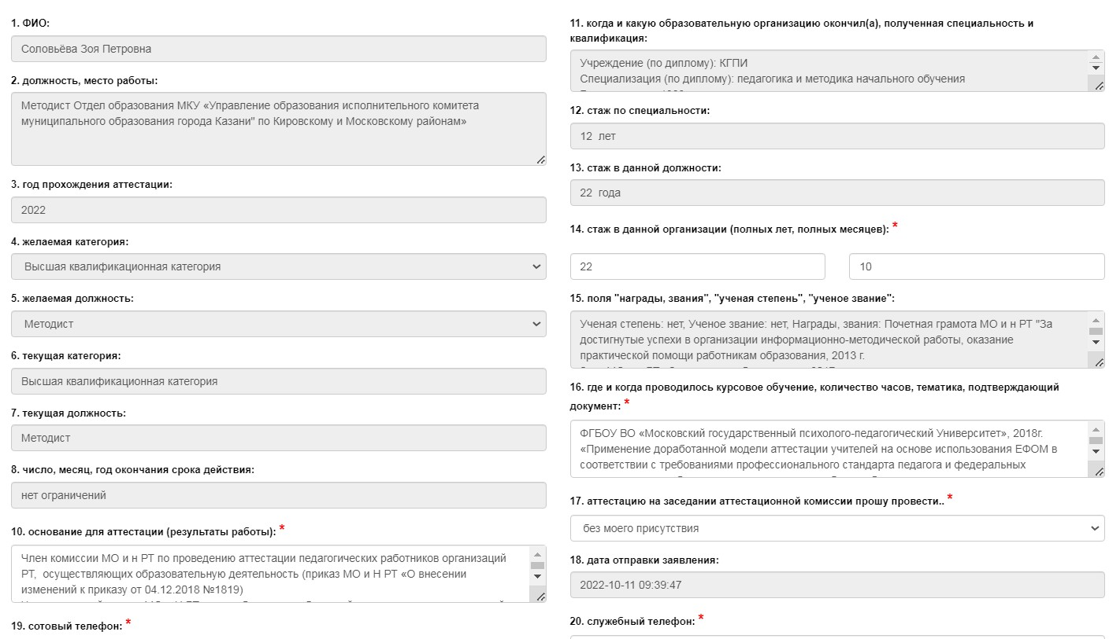
Заявление (высшая, первая) подается в электронном виде
Считываются данные из ЛК: должность, предмет, стаж, образование; разместить фото (переподготовку записать через запятую);
Пункт 17. Указать желание (отсутствие желания) об участии на заседании аттестационной комиссии, обязательно!
Пункт 10. основание для аттестации.
Необходимо кратко прописать ответ на требования к заявленной категории.

Slide 16
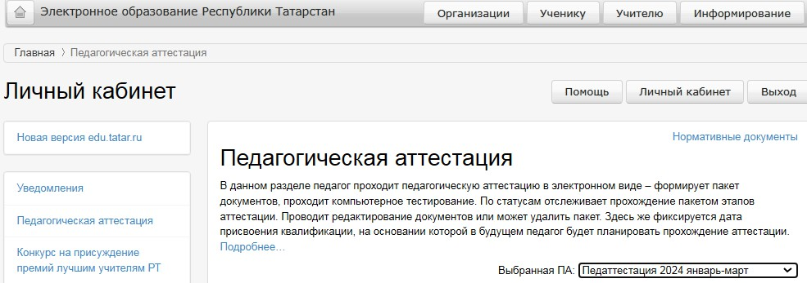
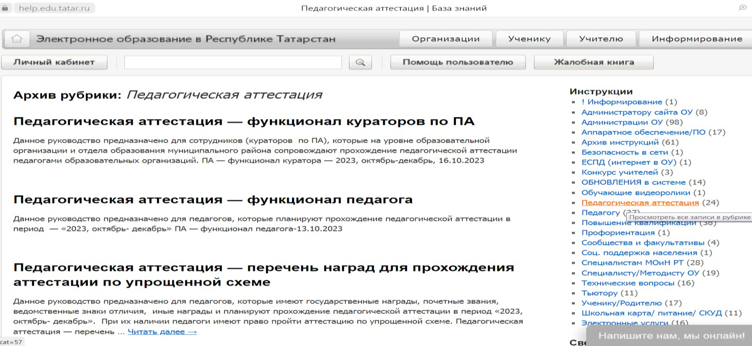

Slide 17
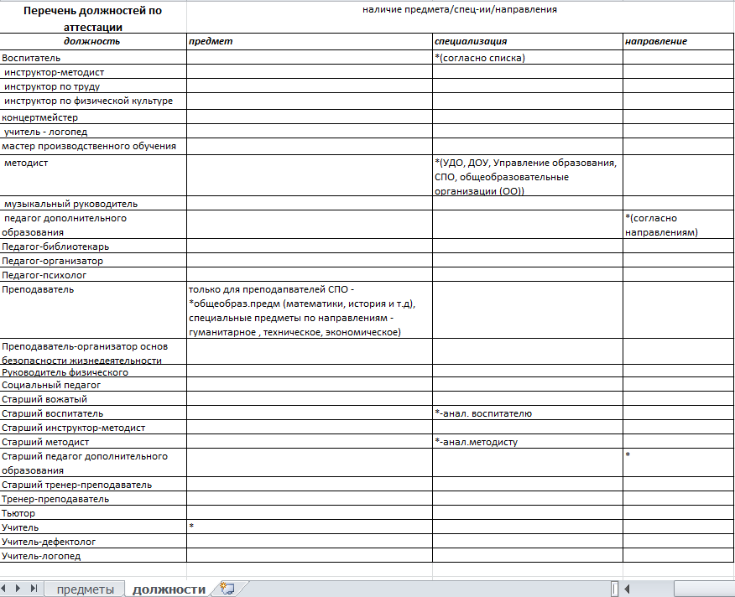
Постановление Правительства РФ от 21 февраля 2022 г. N 225 "Об утверждении номенклатуры должностей педагогических работников организаций, осуществляющих образовательную деятельность, должностей руководителей образовательных организаций"

Slide 18
В основании заявления необходимо отразить результаты в соответствии с требованиями к категории:
Пункт 35. Требования к первой квалификационной категории:
-стабильных положительных результатов освоения обучающимися образовательных программ , в том числе в области искусств, физической культуры и спорта по итогам мониторингов и иных форм контроля, проводимых организацией;
- стабильных положительных результатов освоения обучающимися образовательных программ по итогам мониторингов, системы образования, проводимого в порядке, установленном Правительством РФ;
- выявления развития у обучающихся способностей к научной (интеллектуальной),
творческой, физкультурно-спортивной деятельности;
- личного вклада в повышение качества образования, совершенствование методов обучения и воспитания, транслирования в педагогических коллективах опыта
практических результатов своей профессиональной деятельности, активного участия
в работе методических объединений педагогических работников организации.

Slide 19
Пункт 36. Требования к высшей квалификационной категории:
- достижения обучающимися положительной динамики результатов освоения
образовательных программ, в том числе в области искусств, физической культуры и спорта, по итогам мониторингов, проводимых организацией;
- достижения обучающимися положительной динамики результатов освоения образовательных программ по итогам мониторингов, системы образования, проводимого в порядке, установленном правительством РФ;
- выявления развития способностей обучающихся к научной
(интеллектуальной), творческой, физкультурно-спортивной деятельности, а
также их участия в олимпиадах, конкурсах, фестивалях, соревнованиях;
- личного вклада в повышение качества образования, совершенствование методов обучения и воспитания, и продуктивного использования новых
образовательных технологий, транслирования в педагогических коллективах
опыта практических результатов своей профессиональной деятельности, в том
числе экспериментальной и инновационной;
активного участия в работе методических объединений педагогических работников организации, в разработке программно-методического
сопровождения образовательного процесса, профессиональных конкурсах.

Slide 20
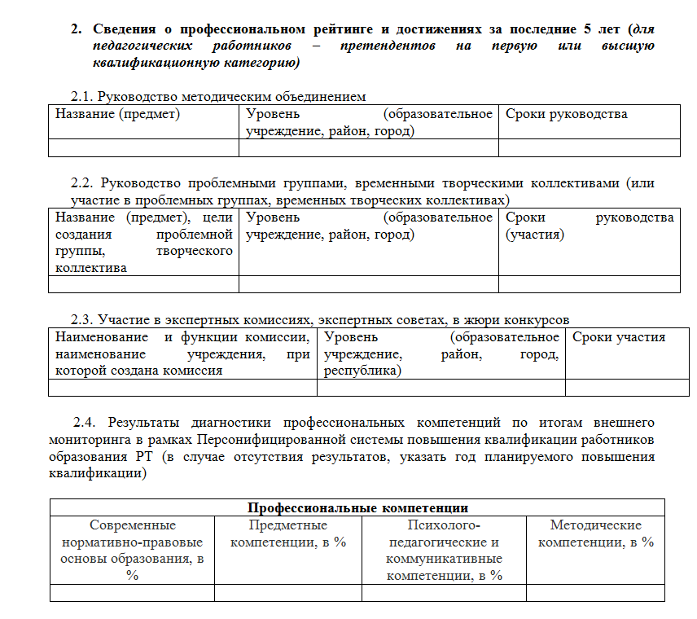
* 2. Сведения о профессиональном рейтинге и достижениях за последние 5
лет (для педагогических работников – претендентов на первую или высшую
квалификационную категорию)

Slide 21
Изменения в Порядке:
При аттестации тестирование не
результаты диагностики педагогов
проводится, в системе
«Электронное образование» при прохождении
курсов повышения квалификации вписаны в карту результативности;
могут быть

Slide 22
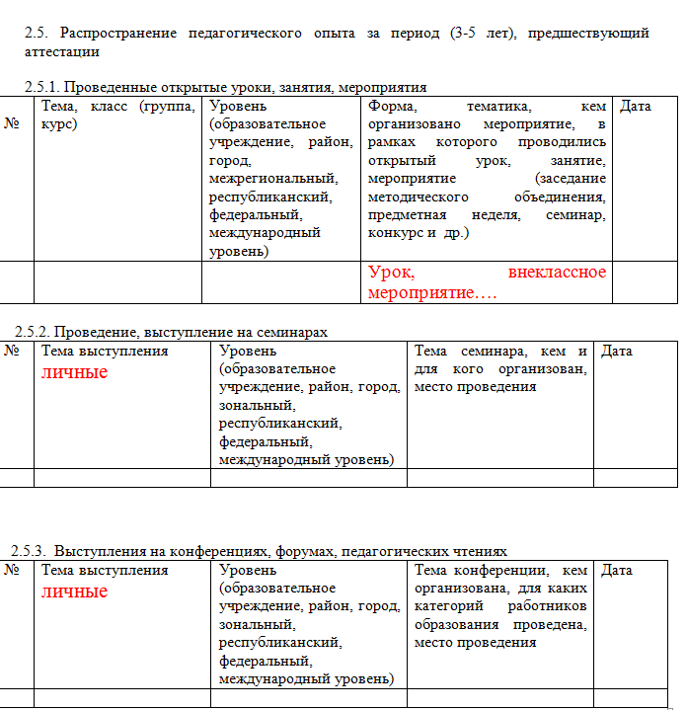
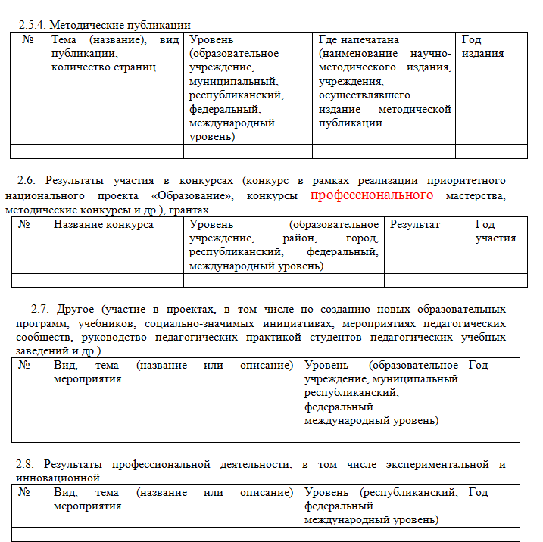
* 2.5. Распространение педагогического опыта за период
(3-5 лет), предшествующий аттестации

Slide 23
Инновационная деятельность
(для высшей категории)
2.8. Результаты профессиональной деятельности, в том
числе экспериментальной и инновационной
Допускается представление документа, подтверждающего инновационную деятельность претендента на высшую категорию (рецензия, титульный лист публикации в республиканском или федеральном научно-методическом
издании, или аттестуемого федеральном
документ, работника
методическом
удостоверяющий участие
в республиканском или
конкурсе, проведенном в
течение последних 2 лет и др.) (не боле2е8 подтверждающего документа на 1-2 л.).
одного

Slide 24
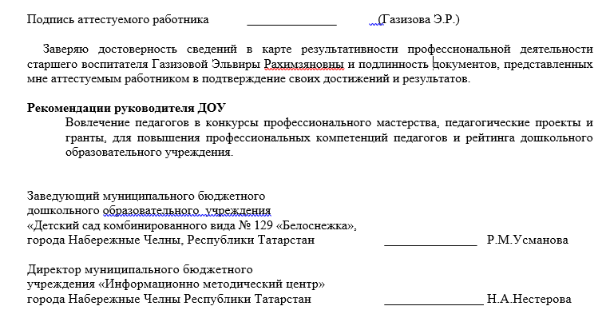
Карта результативности (последний лист)
* Рекомендации: Руководитель дает рекомендации по повышению
профессионального роста педагога….. (Необходимо грамотно сформулировать и прописать!!! Обязательно !!!)
*Дата
… (октября, января) 20.. года (по факту прикрепления документов)

Slide 25
Заполненная карта результативности подписывается аттестуемым работником и передается руководителю образовательной организации, старшему воспитаелю для проверки и согласования в электронном виде.
Спорные случаи, когда руководитель организации отказался подписать карту результативности, или внутренний эксперт оценил уровень профессиональной деятельности педагога как не соответствующий заявленной категории, выносятся на заседание аттестационной комиссии с приглашением аттестуемого педагога.
Приглашаются также представители администрации
образовательного учреждения, эксперты.

Slide 26
Пункт 41 Порядка
Педагогические работники которым отказано в установлении квалификационной категории, обращаются по их желанию в аттестационную комиссию с заявлением о проведении аттестации на ту же квалификационную категорию не ранее чем через год после принятия решения аттестационной комиссией соответствующего решения.

Slide 27
ЭКСПЕРТНОЕ ЗАКЛЮЧЕНИЕ
(пишет заместитель директора/старший воспитатель)
(последний лист с подписями – скан)
ФИО аттестуемого педагога (образовательное учреждение)
(имеющаяся квалификационная категория аттестуемого учителя)
(категория, на которую претендует аттестуемый учитель)
(ФИО эксперта и его должность)
Методическая компетентность | Умение ставить цели и задачи в соответствии с возрастными и индивидуальными особенностями обучающихся; Умение создавать условия для мотивации и само мотивирования обучающихся; Умение эффективно применять технологии, формы, методы, приемы на уроке с учетом психолого-физиологических особенностей обучающихся; использовать современные способы оценивания; Умение осуществлять рефлексию на различных этапах урока.
Предметная компетентность | Свободное владение содержанием преподаваемого предмета; Знание и использование научных концепций по данному направлению (для высшей категории); Обеспечение связи предметного содержания с жизненными ситуациями; Умение дифференцировать предметный материал; Умение выявлять и устанавливать причинно-следственные связи, в том числе и межпредметные; Умение планировать разноуровневое домашнее задание.
Психолого- педагогическая компетентность | Знание индивидуальных особенностей обучающихся, закономерностей возрастного развития; Умение принимать решения в педагогических ситуациях на уроке; Умения использовать эффективные подходы к обучению для включения в образовательный процесс всех обучающихся, в том числе с особыми потребностями в образовании.
Коммуникативная компетентность | Умения задавать вопросы разного уровня (конструктивные, творческие, проблемные), разных типов и видов; Умение вести диалог с обучающимся или группой обучающихся; Умение обеспечивать коммуникативную «включенность» всех обучающихся в образовательный процесс; Соблюдение делового этикета, культуры речи учителя.

Slide 28
Регистрационные записи производятся в специальном журнале приема и передачи аттестационных заявлений.
В указанных журналах должны быть зафиксированы: ФИО, должность заявителя, дата поступления заявления, подпись ответственного лица, принявшего заявление, дата передачи заявления в вышестоящий орган управления
образования, «Дата отзыва заявления», «Подпись заявителя» на случай, если педагогический работник решит отозвать свое аттестационное заявление.

Slide 29



Подача заявлений на аттестацию
В ЛК ПЕДАГОГА В ИС «ЭЛЕКТРОННОЕ ОБРАЗОВАНИЕ РТ»
– РАЗДЕЛ «ПЕДАГОГИЧЕСКАЯ АТТЕСТАЦИЯ»
МО и н РТ
МОиН РТ
Муниципальный район
Образовательная организация
Педагог

Slide 30
ЗАЯВИТЕЛЬНАЯ АТТЕСТАЦИЯ НА КАТЕГОРИИ
«ПЕДАГОГ-МЕТОДИСТ» И «ПЕДАГОГ-НАСТАВНИК»
Аттестацию проводит аттестационная комиссия МО и Н РТ
* Претендуют педагоги, имеющие действующую высшую кв.категорию
-педагог-методист: активно работает в учреждении (!), руководитель ШМО, ведет методическую работу по созданию сборников, разработке дополнительных инновационных программ и проектов;
- педагог-наставник: является наставником молодых, активно участвует в подготовке молодых к конкурсам и грантам, руководит практикой студентов;
* Срок действия квалификационных категорий «педагог-методист» и
«педагог-наставник» не предусматривается;

Slide 31
Представление документов
«педагог-методист», «педагог-наставник»
пункт 48 Порядка
Заявление педагога;
Карта результативности;
Ходатайство (представление)
решения педагогического совета);
работодателя (на основе
Пункт 50-51 Порядка (требования):
…Деятельность не входящая в должностные обязанности
педагога!!!
По итогам аттестации вносится запись в трудовую книжку;
Категории сохраняются при переходе в другую организацию в том числе расположенную в другом субъекте РФ.

Slide 32
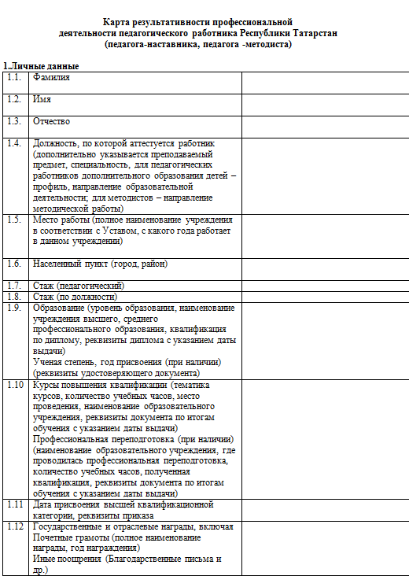
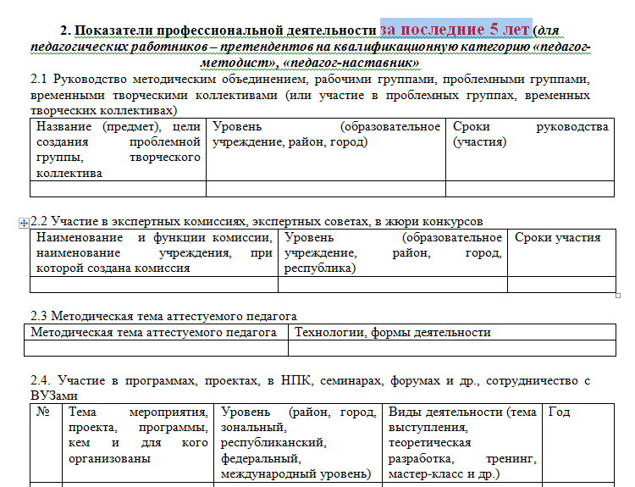
* «Педагог-методист» «педагог-наставник»

Slide 33
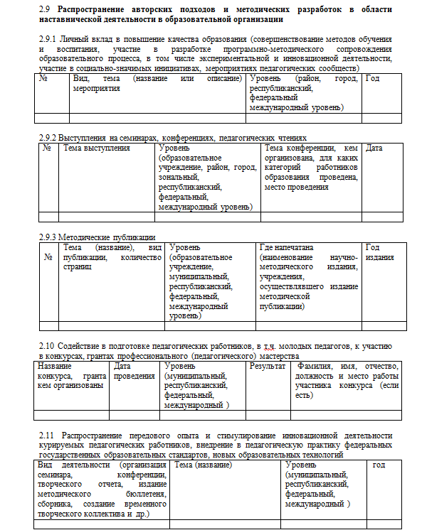
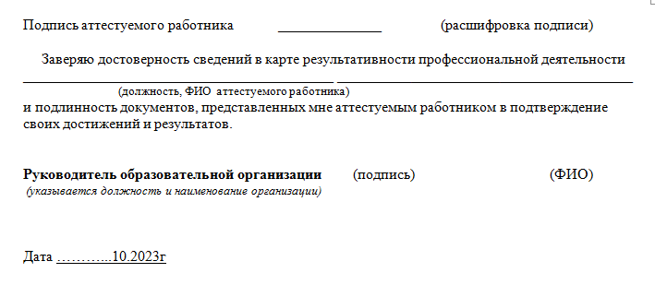
* 2.9 Распространение авторских подходов и методических разработок в
области наставнической деятельности в образовательной организации

Slide 34
Карта результативности профессиональной деятельности педагогического работника Республики Татарстан (педагога-наставника, педагога -методиста)
2. Показатели профессиональной деятельности за последние 5 лет:
Руководство методическим объединением, рабочими группами, проблемными группами, временными творческими коллективами (или участие в проблемных группах, временных творческих коллективах)
Участие в экспертных комиссиях, экспертных советах, в жюри конкурсов
Участие (личное) в программах, проектах, в НПК, семинарах, форумах и др., сотрудничество с ВУЗами
Руководство разработкой программно-методического сопровождения образовательного процесса, в т.ч. методическое сопровождение реализации инновационных образовательных программ и проектов в ОО
Выступления на семинарах, конференциях, педагогических чтениях, методические публикации
Методическая поддержка (сопровождение) педагогических работников, направленная на их профессиональное развитие и преодоление профессиональных дефицитов в рамках реализации ИОМ (для педагогов-методистов)
Наставничество/сопровождение профессионального развития педагогов (для педагогов- наставников)
Руководство педагогической практикой студентов (для учителей общеобразовательных организаций)
Распространение авторских подходов и методических разработок в области наставнической
деятельности в образовательной организации

Slide 35
* Упрощенная (льготная) аттестация для
квалификационных категорий (первой/высшей)
При наличии государственных и ведомственных наград, дипломов победителей
(призеров) конкурса профмастерства (установлен ПЕРЕЧЕНЬ, смотрите
Регламент)
педагог, желающий аттестоваться на первую или высшую кв.категорию, имеющий государственную или ведомственную награду высокого образца, подает заявление на аттестацию и прикладывает копию документа, подтверждающего наличие награды или грамоты (диплома) призера проф.конкурса (за последние 5 лет). Без заполнения карты!!!
Аттестационная комиссия МО и н РТ устанавливает (продлевает) категорию. (По
итогам издается приказ МО и н РТ).
Внимание! Можно заявиться на высшую категорию по упрощенной форме, имея первую;
Можно заявиться на первую категорию, по упрощенной форме, не имея категории.
Не имея категории заявиться на высшую категорию по упрощенной форме НЕЛЬЗЯ!!!

Slide 36
Перечень документов на упрощенную
(льготную) аттестацию:
1.Заявление (заполняется в электронном виде).
В основании прописать результативность, согласно требованиям к
категории! (пункт 35, 36 Порядка)
Копия документа, подтверждающего упрощенность аттестации:
  удостоверение к награде ИЛИ
  диплом (документ) победителя (призера) профессионального конкурса за последние 5 лет.
Подача заявлений на упрощенную аттестацию edu.tatar в ЛК педагога в ИС «Электронное образование РТ» раздел «Педагогическая аттестация»

Slide 37
Необходимо отслеживать статус пакета!
Возможные статусы пакета аттестационных документов:
*«Отправлен куратору ОО»- документы у Вас.
«Отправлен куратору МР»- документы у меня.
«Отправлен куратору МО и н РТ»- в министерстве.
«Возврат на доработку»- необходимо доработать.

